Slide 1
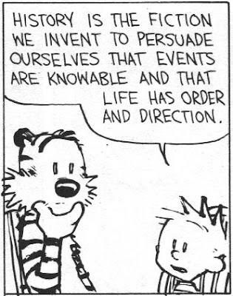
Overblik
Historiske metoder og videnskabelige tilgange
/EB

Slide 2
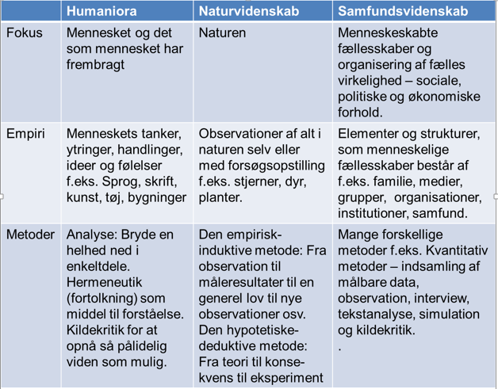

Slide 3
Historie som humaniora og samfundsvidenskab
Humaniora
Samfundsvidenskab
undersøger menneskets hensigt og motiver
fokus på individet
materiale: undersøgelse af beretninger, litteratur, medier, sprog, diverse kommunikationsformer (fx ikke-skriftlige materialer), osv.
forklarer menneskets behov for en handling
fokus på samfundet og samfundsstrukturer
materiale: statistikker, interviews, teorier, teoretikernes skrifter, ideologier, generelle lovmæssigheder

Slide 4

Historiske metoder = humanistisk:
0. Hermeneutik
1. Kildekritik (klassisk) – inkl. det funktionelle kildebegreb
2. Historisk billedanalyse
3. Historisk dokumentaranalyse
4. Analyse af fremstillinger (sekundær faglitteratur)
4.a: Aktør – struktur tilgang
5. Historiesyn: Idealistisk – materialistisk
Progressiv – regressiv – kritisk
Historisk-videnskabelige tilgange:
1. Diakron – synkron
2. Idiografisk – nomotetisk
3. Komparativ analyse
Historisk metode = samfundsvidenskabelig:
1. Kvalitativ – kvantitativ
Værktøjskassen = metoder

Slide 5
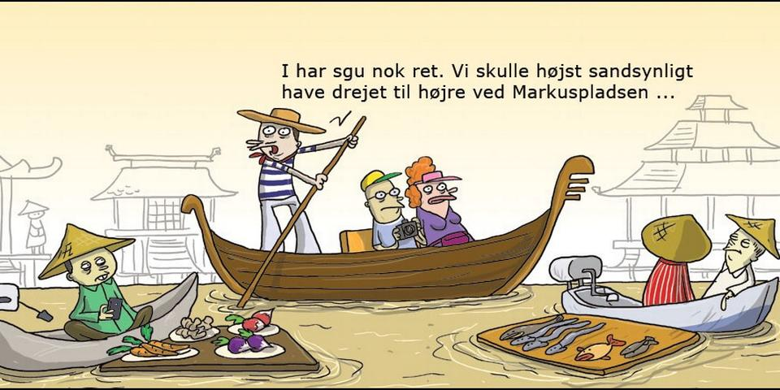
Hvad skal styre dit kildevalg og din analyse?
Retning
Notes:
Retningen er din problemstilling – problemformulering!

Slide 6
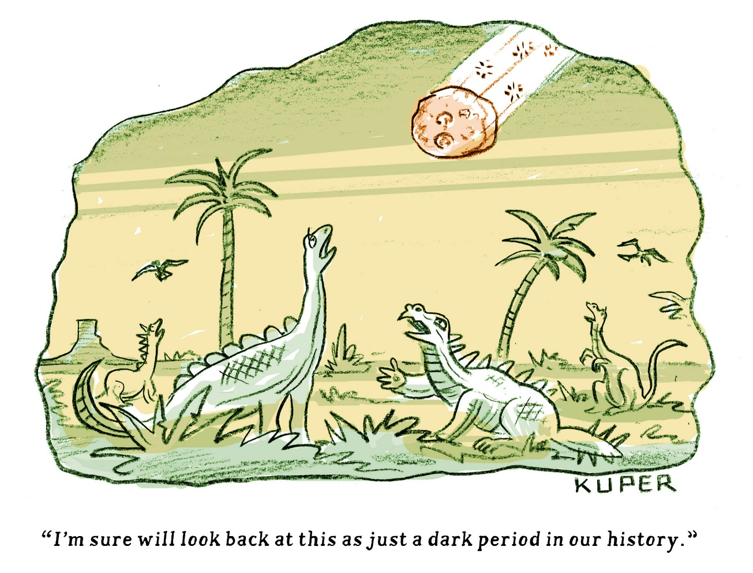
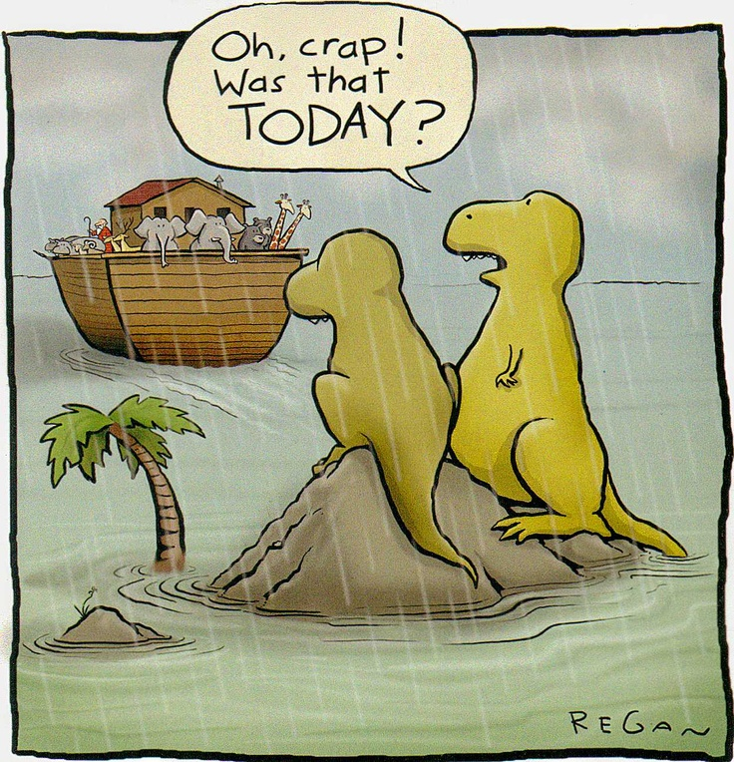
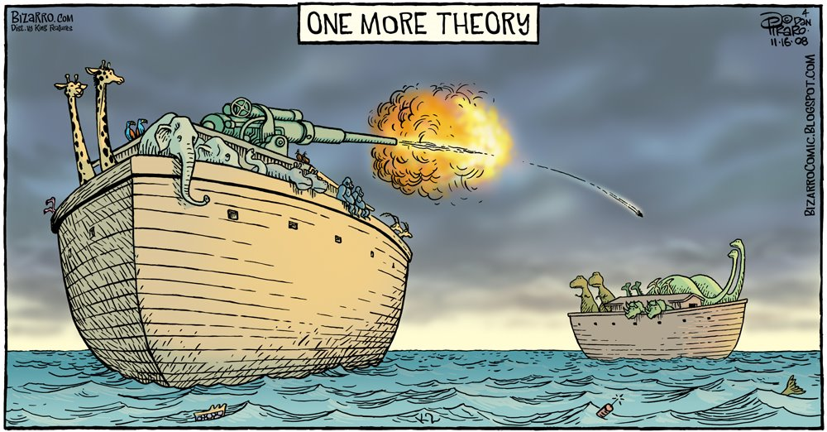
Notes:
Du skal finde kilder, der understøtter din teori og svarer på dine spg
Fx: Hvorfor uddøde dinosaurerne?

Slide 7
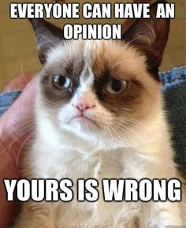
Hvad skal være med i en historisk analyse?
Dine Argumenter!
Notes:
Bevis dine læsere, at du har det rigtige svar!

Slide 8
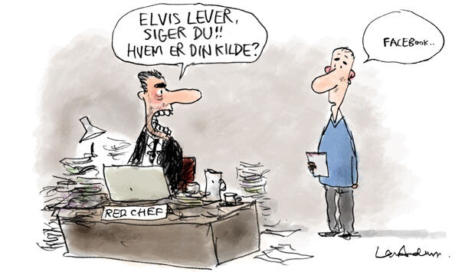
Historisk kildekritisk analyse:
Kan du stole på dine kilder?
Notes:
Kan du stole på dine kilder?
Kildekritikkens formål: at undersøge, om Elvis stadig er i live + om du kan stole på dine kilder!

Slide 9
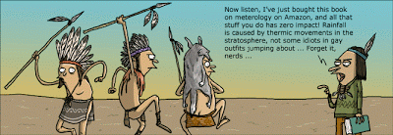
Kilderne integreres i besvarelsen vha. citater og konkrete nedslag (anvendes AKTIVT!)
Hør efter, jeg har købt den her bog på Amazon om meteorologi, og alt det fis I laver har ingen effekt.
Regn forårsages af termiske bevægelser i stratosfæren, ikke en flok idioter i bøsse-kostumer som hopper rundt... Glem det, nørder...
Notes:
Kilderne er ikke julepynt – men en aktiv del af besvarelsen

Slide 10

Historiske metoder = humanistisk:
0. Hermeneutik
1. Kildekritik (klassisk) – inkl. det funktionelle kildebegreb
2. Historisk billedanalyse
3. Historisk dokumentaranalyse
4. Analyse af fremstillinger (sekundær faglitteratur)
4.a: Aktør – struktur tilgang
5. Historiesyn: Idealistisk – materialistisk
Progressiv – regressiv – kritisk
Historisk-videnskabelige tilgange:
1. Diakron – synkron
2. Idiografisk – nomotetisk
3. Komparativ analyse
Historisk metode = samfundsvidenskabelig:
1. Kvalitativ – kvantitativ
Værktøjskassen = metoder
Notes:
Hermeneutik: slide 11-12
Kildekritik: side 13-24
Billedanalyse: side 25-31
Dokumentaranalyse: 32-39
Fremstilling: side 40-43
Historiesyn, struktur - aktør: side 43
Historiesyn: idealistisk-materialistisk, progressiv-regressiv - kritisk
Diakron-synkron: side 45-49
Idiografisk – nomotetisk: side 50-53
Komparativ: side 54
Samfundsfaglig: side 55-59

Slide 11
Hermeneutik (humaniora)
betyder fortolkning
menneskets redskab til at forstå verden og verdens fænomener
menneskelige handlinger kan forklares ved at forstå meningen bag handlingerne
forståelsen opnås gennem analyse og fortolkning
Kan bruges på digte og andre litterære værker, der skal undersøges historiefagligt

Slide 12
I praksis:
Man læser frem og tilbage i teksten
Man foretager flere gennemlæsninger.
Med andre ord: man vender tilbage til udgangspunktet, men nu med nye forudsætninger, med en ny forståelse.
Hermeneutisk cirkel

Slide 13
Hvorfor historisk kildekritik?
! Er min kilde god nok?
Humanioras metode-grundlag:
HVORFOR?

Slide 14
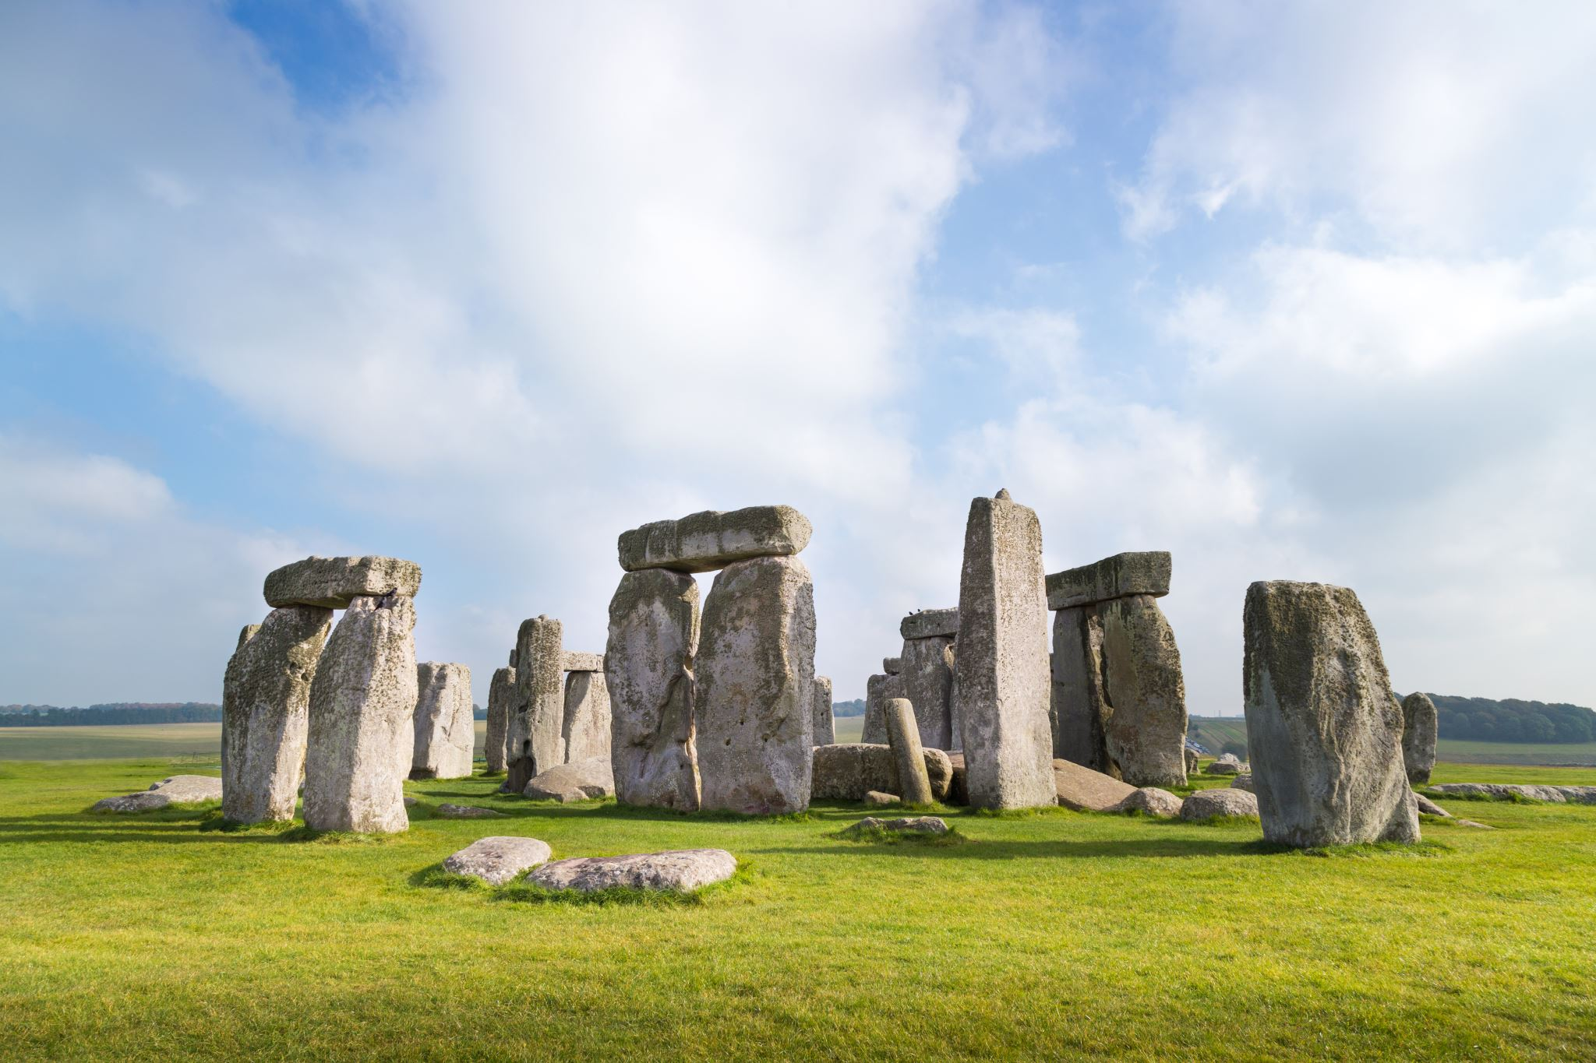
Historisk materiale
Levn
  Levnslutning
Beretning
  Beretningsslutning
Historikeren
Kilden = fortid
Historikeren
Fortiden
Kilden = beretning

Slide 15
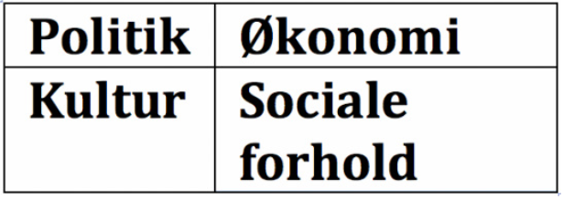
Det funktionelle kildebegreb undersøger kildens funktion
koncentrer sig om bestemte områder af historien
4 store og 2 mindre kasser = genstandsfelter:
Plus:
Teknologi
Geografi

Slide 16
De 4 store genstandsfelter
Politik: om magtrelationer mellem personer, grupper eller nationer og arbejdet for disses interesser.
Økonomi: elementer som handel, produktion og arbejdsmarked. Der er her tale om økonomi på et større strukturelt plan - fx økonomisk politik - og ikke individers økonomiske råderum.
Kultur: gruppers sprog, historie, traditioner, men også filosofiske strømninger, religion, identitet og mentalitet
Sociale forhold: om levevilkår, fysiske forhold og rettigheder for bestemte individer eller grupperinger i et samfund (fx stænder, klasser og/eller ligestilling).

Slide 17
Klassisk Kildekritik
OPhavssituation
Indholdsanalyse
kildetype
datering
afsender
modtager
historisk kontekst
repræsentativitet
indhold
formål
tendens
troværdighed
relevans, brugbarhed
fortolkning, vurdering

Slide 18
Kildekritikkens basale spørgsmål 1. = Ophavssituation
1. Hvilken kildetype?: skriftlig (beretning) – ikke-skriftlig (levn); dokument (lovtekst, retsdokument) – fortællende beretning (brev, tale, osv.) – hvad er undersøgelsens fokus: levnslutning eller beretningsslutning?
2. Afsender – hvem er forfatteren? Er han/hun repræsentativ for sine udsagn? Institutionel – personlig?
  Hvis ikke dokument: førstehånds (øjenvidne) – andenhånds (ikke-øjenvidne)
3. Datering – hvornår er kilden nedskrevet? Samtidigt eller senere?
  Primær – sekundær?
4. Modtager – hvem er kilden skrevet til? (sig aldrig: ”til alle”) Offentlig – fortrolig?
5. Kildens kontekst – den tid, som den indgår i = historisk sammenhæng, historisk periode

Slide 19
Skriftlige kilder
Dokumenter (gruppe for sig selv)
rets-stiftende = juridisk gældende
fremadrettet
Eksempler:
Lovtekster, Testamente, Erklæringer (Hensigtserklæring), Traktater
Kilden var først, handlingen skete senere.
Fortællende beretninger
påstand om et forløb, handling
fortællende form, menneskeskabt(!)
ingen sandhedsgaranti!
bagudrettet
Eksempler: Avisartikel, Dagbog, Personlige beretninger, Rejsebeskrivelser
Handlingen skete først, og kilden opstod senere eller samtidigt.
Notes:
Dokumenter: fortæller om fremtidig tilstand.
Beretninger: ingen sandhedsgaranti! – kritik!!!

Slide 20
Beretningens type – kun beretninger!!!
Førstehåndsberetning
øjenvidne = førstehåndsvidne
forfatteren = afsenderen har selv oplevet begivenheden
mere troværdig
MEN: Hvor langt tid efter skrev han den ned?
Andenhåndsberetning
ikke øjenvidne
ikke oplevet begivenheden selv
afsenderen bruger oplysninger fra andre steder, fx andres fortælling
MEN: troværdighed? Evt. skjult dagsorden (= tendens)? Datering?
Notes:
Førstehåndsberetning
En kilde som er udarbejdet af en person, der selv har oplevet det, der berettes om (et øjenvidne). Alt andet lige er en førstehåndskilde mere troværdig end en andenhåndskilde.
Andenhåndsberetning
En kilde udarbejdet af en person, der ikke selv har oplevet det, der berettes om, men har fået oplysningerne fra andetsteds (personer, aviser osv.). Til eksempel kan en dagbog både indeholde information om hvad en person selv har oplevet, og hvad forfatteren har hørt andre fortælle.
Forfatteren har ikke selv oplevet de begivenheder, han beskriver, men har hørt om dem fra andre.
Eksempel: World Trade Center – video: kan manipuleres

Slide 21
Primære og sekundære kilder =
Kildens afhængighedsgrad af andre kilder
Primære kilder = uafhængig
den kilde, som først fortæller om en begivenhed
tidsmæssigt tættest på (ikke altid!)
en række vigtige oplysninger, bliver bygget videre på
den bevarede kilde
Sekundære kilder = sekundær litteratur = afhængig
oplysningerne stammer fra en anden kilde, som er kendt i forvejen
blev produceret senere
indeholder uddrag fra de primære kilder
typisk: historiebøger, artikler
Vi skelner mellem disse begreber, fordi
kildernes brugbarhed afhænger af kildetypen.
Notes:
Sulla – diktator Rom – bibliotek: 82 f. Kr.
Spørgsmålet om primær eller sekundær kilde handler om kildens uafhængighed eller afhængighed af andre kilder, som beretter om det samme emne. Den primære kilde er den (eller de) af de eksisterende kilder, som først omtaler en begivenhed. Sekundære kilder har deres information om en begivenhed fra den eller de primære kilder samt eventuelt fra andre sekundære kilder. Det kan f.eks. være i form af afskrifter, uddrag, referater eller lignende. Den primære kilde kan både være en 1. og en 2. håndskilde. Sekundære kilder er altid produceret efter den primære kilde, men det er historikerens spørgsmål, der afgør, om den enkelte kilde er primær eller sekundær kilde.
9/11: 9.03 – 9.37 – primær /// film: sekundær

Slide 22
Kildekritisk begreb: repræsentativitet
Er kilden repræsentativ?
= Hvor bred en del af virkeligheden dækker kilden?
= I hvor høj grad belyser kilden den virkelighed, som vi gerne vil undersøge?
Er afsenderen repræsentativ?
= Er afsenderen alene med sin mening i forhold til andre personer i deres sociale gruppe / ideologi?
Fx: Jellingestenen: ”(Kong) Harald, som vandt sig hele Danmark og Norge og gjorde danerne kristne”

Slide 23
Kildekritikkens basale spørgsmål 2. = Indholdsanalyse
1. Indhold – opdel i hovedpunkter, find det væsentligste
2. Formål – Hvorfor er denne kilde skrevet? Hvad vil kilden /kildens forfatter opnå?
3. Tendens – synsvinkel, grundholdning, kildens ”farve”, forfatterens ”brille”, subjektiv – objektiv
4. Troværdighed – vurdering: Er den en troværdig kilde? Husk argumentation!
5. Fortolkning, vurdering i forhold til emnet: hvordan kan vi tolke kilden? Er der en skjult dagsorden?
6. Relevans for os – Hvilke historiske begivenheder kan kilden belyse? Hvad kan vi bruge kilden til (i en historisk problemstilling)? Hvad siger sammenligningen med andre kilder? Hvorfor er kilden interessant for os? Kildens værdi ift. problemstillingen? Husk det funktionelle kildebegreb!

Slide 24
Troværdighedsvurdering
Kildens
Forfatterens
om kilden er pålidelig
Faktorer:
datering
beretningstype
primær / sekundær
personlige og geografiske oplysninger = korrekthed
sprog
viden, egenskaber, holdninger, interesser
Havde forfatteren viljen til / muligheden for at skildre troværdigt?
Havde forfatteren fordele ved at manipulere med begivenheden?

Slide 25
Historisk billedanalyse
HUmaniora

Slide 26
Analyse af billeder i 4 trin
Helhedsindtryk
Analyse
Fortolkning
Historisk sammenhæng / ideologi
Notes:
http://www.his2rie.dk/index.php?id=3143
I den historiske billedanalyse skal billederne ikke alene læses som udtryk for forskellige opfattelser i tiden men også som vidnesbyrd om historiske tilstande og begivenheder.
Forslag til billedgennemgang
Når man arbejder med billeder er opgaven dels at analysere billedmagerens beretning eller budskab, dels at afdække den historiske virkelighed eller ideologi, der sætter sig igennem så at sige bag ryggen af billedmageren. Man kan da lade sig inspirere af følgende fremgangsmåde, hvor man først ser på helhedsindtrykket og derefter går nærmere ind på billedets enkeltdele.
1. Helhedsindtryk
Denne fase drejer sig om det umiddelbare indtryk, man får ved at se på billedet.
- Hvad er det for en slags billede?
- Hvilken genre eller type tilhører det?
- Hvad forestiller billedet? Hvad er dets motiv? Hvilke situationer, handlinger og problemer drejer det sig om? Er det et autentisk eller iscenesat billede?
- Hvem er afsender, hvem har oprindeligt været modtagere og hvad har formålet været?
2. Analyse
I denne fase går man nærmere ind på billedets enkeltdele for så præcist som muligt at kunne fastlægge billedets beretning. Man skiller betydningselementerne fra hinanden for at kunne undersøge dem nærmere.
- Beskriv eventuelle personers kropssprog og hvordan de er placeret i forhold til hinanden. Hvad siger disse forhold om personernes følelser, holdninger og hensigter?
- Beskriv brugen af ting og symboler. Overvej om der i de enkelte billedelementer ud over grundbetydningen også ligger en bibetydning. (Et ur er f.eks. ikke altid kun et ur, det kan også være et symbol på tidens gang, døden og at alt er forgængeligt).
- Beskriv billedets former og farver. Hvordan er dets komposition, beskæring og balance? (Nogle billeder er opbygget symmetrisk, således at midterfeltet fremhæves på det øvriges bekostning. Derved formidles ro og orden, men det kan også virke lidt stift og kedeligt. Rykkes det centrale felt lidt til en af siderne, bliver der straks mere spænding og bevægelse i billedet).
- Beskriv billedets rumvirkning (forgrund, mellemgrund, baggrund). Er der rumlige fortegnelser eller rumopløsning?
- Hvilket perspektiv og synsvinkel er benyttet? Er det set nedefra i frøperspektiv, lige for i normalperspektiv eller oppefra i fugleperspektiv? (Gengivelse i normalperspektiv virker almindeligvis neutralt mens enten fugle- eller frøperspektivet ofte har en symbolsk betydning).
- Hvorledes er bevægelsen i billedet? Hvilke linjer dominerer? (Vandrette og lodrette linier giver relativ ro, mens skrå linier skaber uro og bevægelse).
- Hvorledes er lys- og farvevirkningerne? Er der anvendt farvesymbolik eller er farven og/eller lyset brugt til at fremhæve særlige dele af billedet?
3. Fortolkning
Her gælder der om at samle der resultater, der kom frem via analysen af billedets enkeltdele, således at det umiddelbare helhedsindtryk kan blive til en egentlig helhedsforståelse af billedets beretning eller budskab.
- Find de overordnede modsætninger eller paralleller i billedet
- Hvilken stemning eller holdning dominerer?
- Prøv på baggrund af billedets grundlæggende værdisystem at give et forslag til, hvad billedets beretning og/eller budskab er. Hvad har billedmageren villet sige med sit billede. (I nogle billedtyper som. f.eks. politiske karrarikaturtegninger er budskabet ret entydigt. Andre billeder er flertydige enten fordi vi ikke kender nok til datidens symbolbrug, eller fordi billedmageren har søgt “objektivt” at registrerer virkeligheden. Men en dyberegående analyse vil ofte kunne afsløre, at selv billeder, der fremstår som objektive, er udtryk for en bestemt afsenderhensigt).
4. Historisk sammenhæng/ideologi
På dette plan anvendes billedet hovedsageligt som levn, som en del af den fortidige virkelighed. Man skal bestemme den menneske- og samfundsopfattelse, der ligger bag det billedmæssige udtryk og placere billedet i forhold til andre kilder og dermed i forhold til den historiske virkelighed.
- Hvilke oplysninger, værdiforestillinger og holdninger kan udledes af billedet?
- Hvordan forholder billedet sig til sin samtid? Bekræfter det tendenser i tiden, eller er det tværtimod et opgør med den herskende opfattelse?

Slide 27
1. Helhedsindtryk
Hvad er det for en slags billede? (maleri, foto)
Hvilken genre / type tilhører det?
Hvad forestiller billedet? Hvad er dets motiv? Hvad handler billedet om (situationer, handlinger, problemer)?
Er det et autentisk eller iscenesat billede? Er det bestilt?
Hvor foregår handlingen?
Hvem er med på billedet og hvad laver de?
Hvem er afsenderen?
Hvem er modtageren?
Hvornår er billedet lavet?

Slide 28
2.A - Analyse - betydningselementer
Beskriv kropssprog og personers placering (følelser, holdninger, hensigter)?
Beskriv symbolerne (grundbetydning og bibetydning – rose?)
Beskriv billedets komposition (symmetrisk – asymmetrisk).
Beskriv bevægelserne i billedet?
Hvilke linjer motiverer (vandret, lodret, skrå)?
Billedets rum-virkning: forgrund, mellemgrund, baggrund.
Notes:
Overvej om der i de enkelte billedelementer ud over grundbetydningen også ligger en bibetydning. (En rose er fx ikke altid kun en rose, den kan også være et symbol på kærligheden).
Nogle billeder er opbygget symmetrisk således at midterfeltet fremhæves på det øvriges bekostning. Derved formidles ro og orden, men det kan også virke lidt stift og kedeligt. Rykkes det centrale felt lidt til en af siderne bliver der straks mere spænding og bevægelse i billedet).
Vandrette og lodrette linjer giver relativt ro, mens skrå linjer skaber uro og bevægelse).

Slide 29
2.B - Analyse
Hovedmotiv og bi-motiver? Komposition: horisontal, vertikal, cirkel, trekants, diagonal,
Perspektiv og synsvinkel: frøperspektiv, normalperspektiv, fugleperspektiv, centralperspektiv?
Lys og farver? Er der anvendt farvesymbolik? Er lyset brugt til at fremhæve bestemte dele af billedet?
Notes:
Er motivet set nedefra i frøperspektiv, lige for i normalperspektiv eller oppefra i fugleperspektiv? (Gengivelse i normalperspektiv virker almindeligvis neutralt mens enten fugle- eller frøperspektivet ofte har en symbolsk betydning).

Slide 30
3. Fortolkning – vi samler resultaterne
Find de overordnede modsætninger eller paralleller i billedet.
Hvilken stemning / holdning dominerer?
Hvad er billedets budskab? Hvilken beretning fortæller billedet?
Hvilken hensigt / formål er der med billedet? Hvilken ide havde maleren – hvad vil kunstneren fortælle til os?
Notes:
Her gælder der om at samle de resultater, der kom frem via analysen af billedets enkeltdele, således at det umiddelbare helhedsindtryk kan blive til en egentlig helhedsforståelse af billedets beretning eller budskab.
Hvad har billedmageren villet sige med sit billede. (I nogle billedtyper som fx politiske karrikatur-tegninger er budskabet ret entydigt. Andre billeder er flertydige enten fordi vi ikke kender nok til datidens symbolbrug eller fordi billedmageren har søgt “objektivt” at registrere virkeligheden. Men en dyberegående analyse vil ofte kunne afsløre, at selv billeder, der fremstår som objektive, er udtryk for en bestemt afsenderhensigt).

Slide 31
4. Historisk sammenhæng
Hvilke oplysninger, værdiforestillinger og holdninger kan man ”læse” fra billedet?
Hvordan forholder billedet sig til sin samtid? Bekræfter det tidens tendenser, herskende opfattelser?
Notes:
1848-50 – DK - Treårskrigen
http://danmarkshistorien.dk/perioder/det-unge-demokrati-1848-1901/treaarskrigen-1848-50-1-slesvigske-krig/>
1894 – DK? - Provisorieårene 1885-1894
http://danmarkshistorien.dk/leksikon-og-kilder/vis/materiale/provisorieaarene-1885-1894

Slide 32
Historisk analyse - dokumentar
HUmaniora

Slide 33
Type: Historisk dokumentar
Hvilken type dokumentar?
(tit en blanding!)
Den autoritative udlægning af historien (sådan var det!)
Den personlige beretning – fortælleren træder frem på skærmen
Den levendegjorde historie – dokumentar, interview og skuespil i begrænset omfang

Slide 34
Personer, organisationer bag filmen
Hvem er instruktør og producent?
Hvilket film- eller tv-selskab står bag produktionen?

Slide 35
Tid
Hvornår er produktionen lavet?
Indhold
Hvilke begivenheder er det, der beskrives, og hvordan?
  Perspektiv, den lille (mikro-) eller den store (makro-) historie
  Det historiske indhold
  Historisk korrekthed

Slide 36
Billedsiden
Hvorledes er filmens eller tv-produktionens billedside udformet?
  Klipning, kameravinkler
  Lys/skygge
  Tempo

Slide 37
Lydsiden
Hvorledes er filmens eller tv-produktionens lydside udformet?
  Dokumentarudsendelser:
    Speaker-kommentarer er ofte vigtigere end billedsiden
  Historisk fiktion:
    Ofte blanding af autentiske lyde og musik

Slide 38
Tendens (den vigtigste!)
Hvad vil personerne bag filmen/tv-produktionen have os til at lægge mærke til?
Hvilken synsvinkel er det, som præger filmen/tv-produktionen (hvilken ”brille” har personerne bag produktionen på?)

Slide 39
Spørgsmål til eftertanke:
Datering, tidsafstand mellem filmen og begivenhederne
Historisk baggrundsviden – andre kilder!
Grundig analyse af filmen/tv-produktionen

Slide 40
Analyse af historiske fremstillinger (sekundær)
HUmaniora

Slide 41
Fremstillinger
Ny eller gammel? Datering? Samtidigt eller senere?
Personlig / fortrolig eller offentlig?
Dimensioner:
  geografisk?
  kronologisk?
  tematisk?
Form?
  bøger
  artikler
  tv-serier
  udstillinger
Relation til nutiden?
Notes:
I modsætning til brug af kilderne, hvor vi helst vil have kilder så tæt som muligt på den tidsperiode, vi arbejder med, er vi mest interesserede i at få så nye fremstillinger som muligt. Når vi anvender fremstillinger er det en fordel, hvis den er skrevet mange år efter det, som den beskriver; både fordi kildegrundlaget således er mere mangfoldigt og fordi den bygger på nogle af de tidligere fremstillinger.

Slide 42
Analyse af fremstillinger - fremgangsmåde
Forfatter? Hvornår og hvor - udgivelse?
Sprog: original eller oversættelse?
Brugte materialer?
Forfatterens kvalifikationer? (amatør eller professionel)
Hvilken slags bog: videnskabelig, populærvidenskabelig, skolebog (folkeskole eller gymnasium)?
Forfatterens hensigt med bogen?
Forfatterens historieopfattelse – hvad driver historien (aktør – struktur), historiesyn: idealistisk – materialistisk, progressiv – regressiv – kritisk
Præsenterer forfatteren sin egen tolkning eller andres synspunkter? (bestilt, propaganda, under pres?)
Dimensioner: geografisk, kronologisk, tematisk
Notes:
Jo senere, jo bedre!
6. Fremstillinger ? senere fortolkninger
Historikere fortolker tekster, og de bruger andre historikeres arbejde som grundlag for deres eget. De skriver ikke objektivt - de er hele tiden underkastet det forhold, at de skriver ud fra en fortolkning af deres samtid og ønsker for/håb for/forventninger til fremtiden. De kan have en bestemt hensigt med at skrive, som de gør.
Spørgsmål kunne være:
? Hvem har skrevet bogen? Hvornår og hvor?
? Er det originalsprog eller en oversættelse?
? Hvilket materiale bygger forfatteren sin fremstilling på?
? Hvilke kvalifikationer har forfatteren?
? Hvilken slags bog er det? Videnskabeligt værk? Populærvidenskabeligt? En skolebog? Til folkeskole eller gymnasium?
? Har forfatteren haft en bestemt hensigt med bogen?
? Hvilken historieopfattelse har forfatteren? (Hvad er det, der ,,driver historiens hjul”?) - kan være:
Individet – betydningsfulde personligheder: Hitler
Teknologien – administration, infrastruktur, organisation: kolonisation – overlegenhed teknologisk set!
Økonomien – kamp mellem de forskellige samfundsgrupper: dem, som ejer og dem, som arbejder
Folket, menneskene – Fransk Revolution, amerikansk militærangreb stoppet in Vietnam
Religion, ideer – korstogene, 11. september 2001 (9/11)
? Præsenterer forfatteren andre synspunkter og andre tolkninger end sine egne?

Slide 43
Struktur eller aktør? = Hvad er historiens drivkraft? = Forskellige tilgange til historien
Struktur
Aktør
Samfundets økonomiske, kulturelle, politiske strukturer driver historien.
Konteksten bestemmer den menneskelige adfærd
Produkt af historiske forhold: fysisk (geografi, klima, dyreliv), økonomisk (markeds – plan), kulturel (ideologi, tradition, verdensbillede, religion)
Historiens store personligheder driver historien: Individets betydning i historiske handlinger
Har mennesket en frie vilje, agerer individet eller kun reagerer?
Kollektive aktører: organisationer, en bevægelse, en gruppe, en regering, et parti, en stat

Slide 44
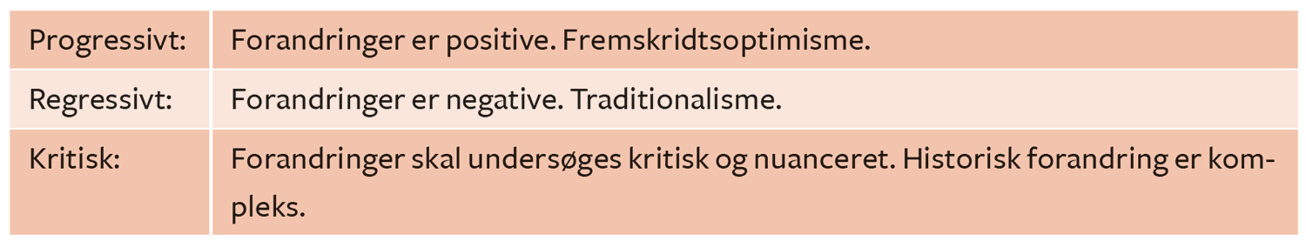
Historiesyn: idealistisk – materialistisk
Progressiv – regressiv - kritisk
Idealistisk:
fokus på store personligheder, ideer og idealer
Materialistisk:
fokus på det materielle: naturgrundlag, økonomi, samspil mellem mennesker (sociologi)

Slide 45
Historisk-videnskabelige tilgange
HUmaniora

Slide 46
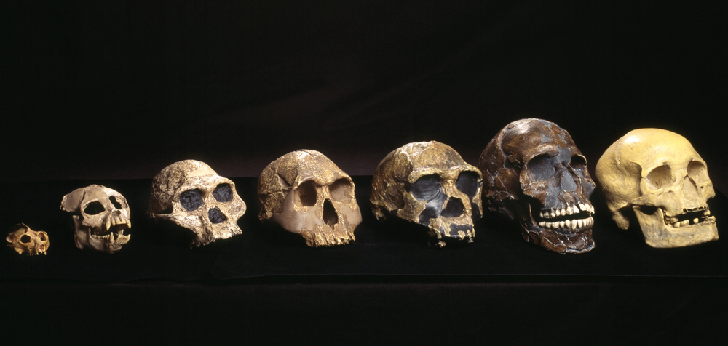
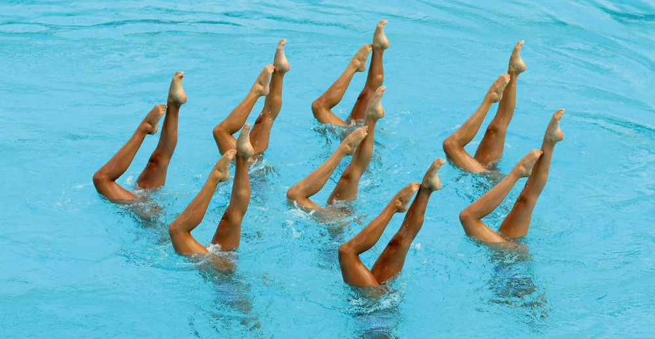
Diakron Synkron
En tilgang, der behandler sin sag historisk, dvs. som den udvikler sig gennem tiden.
- kronologisk udvikling
En tilgang, der behandler sin sag i et eller flere ahistoriske snit, dvs. med fokus på samtidige tilstande eller tilstande, der er tidsuafhængige.

Slide 47
Synkron – to varianter
Periodeorienteret
Sagsorienteret
en historisk periode behandles tværfagligt
fx: renæssancen – religion, samfund, videnskab, politik
sammenligne konkrete eksempler på flere udvalgte steder i historien med fokus på en bestemt sag
fx: religion, historie, fysik: verdensbilledet i antikken – renæssancen – i dag

Slide 48
Spørgeliste til Diakron
Spiller historien og/eller rækkefølgen en afgørende rolle for forståelsen i jeres undersøgelse?
Ser jeres undersøgelse på et fænomen i forhold til det, der skete før og det, der følger efter? – kronologi?
Arbejder I med klare kausalsammenhænge, dvs. undersøgelse af årsager, der giver bestemte virkninger?
Arbejder I med klare intentionelle forklaringer, dvs. med forklaringer på udviklingsforløb, hvor aktørerne har en klar hensigt med det, de gør?

Slide 49
Spørgeliste til Synkron
Spiller tidsaspektet og/eller rækkefølgen ikke nogen særlig rolle for jeres undersøgelse?
Indgår der sammenligninger og/eller analogier på tværs af tid i jeres undersøgelse uden at der er en kausal forbindelse mellem dem?
Arbejder I med et tværfagligt studie af en specifik periode i historien?

Slide 50
Idiografisk og nomotetisk
Idiografisk:
Om videnskab der beskriver det specifikke, det singulære, det individualiserende enkelttilfælde, det lokale.
Nomotetisk:
Om videnskab der beskæftiger sig med klasser af genstande, med typer, og søger lovmæssigheder; lovskabende.

Slide 51
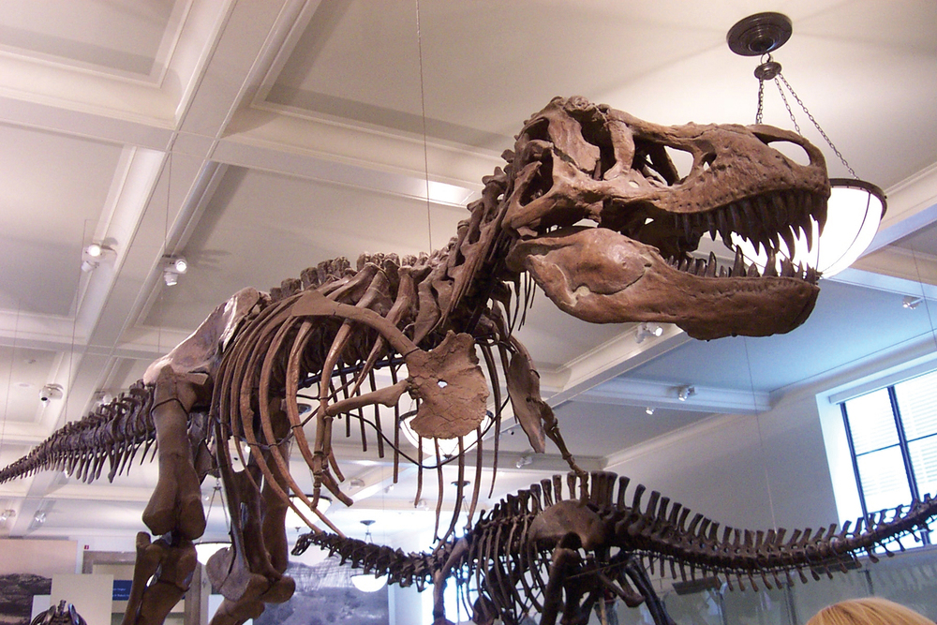
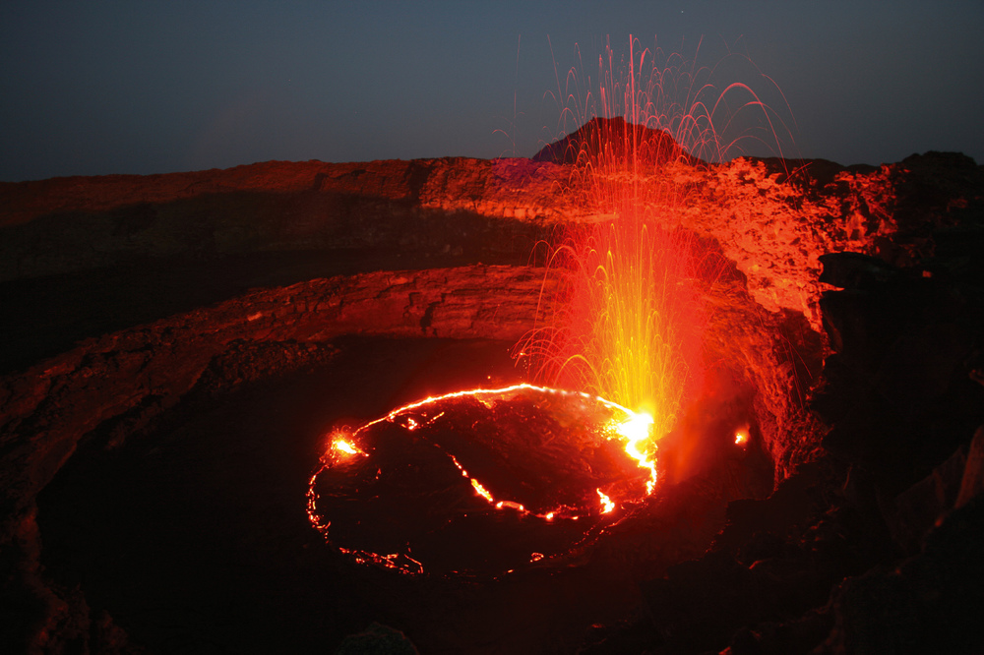
Idiografisk Nomotetisk
= specielt, individuelt, anderledes end det almindelige.
At undersøge et fænomen netop for at forstå det specielle og individuelle ved det.
= det generelle, det universelle, der gælder i alle eller mange tilfælde.
At undersøge et fænomen med henblik på at uddrage nogle generelle lovmæssigheder.

Slide 52
Spørgeliste til ”Idiografisk”
Er fænomenet, begivenheden, tilfældet I undersøger unikt i den forstand, at de resultater I søger, ikke kan findes ved at undersøge et andet fænomen, begivenhed, tilfælde? – et tilfælde = unikke resultater
Er det ikke muligt at udlede generelle lovmæssigheder af jeres undersøgelse? Eller kan der kun med stor usikkerhed og ringe belæg udledes generelle lovmæssigheder? – ingen generelle lovmæssigheder
Er det ikke muligt på baggrund af jeres resultater at forudsige fremtidige fænomener eller begivenheder? – ingen fremtidsforudsigelse

Slide 53
Spørgeliste til ”Nomotetisk”
Er fænomenet, begivenheden, tilfældet I undersøger blot et eksempel blandt mange? Kunne I lige så godt have valgt et andet for at få de samme resultater? – generaliseringsmulighed, ikke unikt tilfælde
Kan der udledes generelle lovmæssigheder af jeres undersøgelser? – generelle lovmæssigheder
Kan man på baggrund af jeres resultater forudsige fremtidige fænomener eller begivenheder? - fremtidsforudsigelse

Slide 54
Komparativ analyse – idiografisk, diakron - synkron tilgang
tager udgangspunkt i en sammenligning
  Kronologisk (over tid = diakron): synet på evolutionsteorien
  Geografisk (samtidigt = synkron, periode/sagsorienteret): den danske og den italienske renæssance/videnskab
  Udvikling (kan være både diakron og synkron) fx, vha. statistiske data (samfundsfagligt)
Hvad kan sammenlignes?
  ophavssituation
  argumentation
  ALT! ☺
Notes:
Fokus på enkelttilfælde

Slide 55
Historisk metode
Samfunds-videnskabelig

Slide 56
Kvantitativ og kvalitativ Historie = samfundsfaglig
Kvantitativ:
Om en tilgang, der fokuserer på størrelse eller mængde, der kan registreres/måles i tal.
Kvalitativ:
Om en tilgang, der fokuserer på egenskaberne og dermed karakteren af et fænomen.

Slide 57
Kvantitativ Kvalitativ
noget med tal og mængder
kan foregå som måling, hvor man ved hjælp af tal beskriver et enkeltfænomen eller ved optælling, hvor man registrerer flere forskellige fænomener kvantitativt
resultaterne sigter mod generaliseringer (se nomotetisk)
man søger efter årsagssammenhænge
tekster, åbne interviews og observationer er typiske eksempler på det empiriske materiale
Kvalitative tilgange har et dybdeperspektiv, der sigter mod at forstå et fænomens egenskaber, som de tager sig ud under overfladen.
forståelsen og fortolkningen kommer til at spille en afgørende rolle

Slide 58
Spørgeliste til ”Kvantitativ”
Spørger I fortrinsvist med "hvor mange" eller "hvor meget"?
Består jeres empiriske materiale fortrinsvist af målinger, tal, statistikker, beregninger eller registreringer?
Er der fokus på registreringer af hændelser eller adfærd?
Arbejdsspørgsmål:
Hvad er forholdet mellem observationerne? Kan de sammenlignes? Søg efter korrelationer – forhold, der kan sammenlignes.

Slide 59
Spørgeliste til ”Kvalitativ”
Spørger I fortrinsvist med "hvad", "hvordan" eller "hvorfor"?
Består jeres empiriske materiale fortrinsvist af udsagn, observationer, tekster eller artefakter (dvs. menneskeligt fremstillede genstande)?
Er jeres rolle som undersøger primært udforskende, spørgende eller fortolkende?
Er der fokus på handlinger med motiver og begrundelser?

